Slide 1
成績參數設定

Slide 2
說明
成績群組設定，分為四個部份(按下列依序操作)：
  建立群組
    把修習課程的學生分為若干群，每個群給予一個名稱，例如：xx小隊，建議：XX課程-XX老師或XX班-XX課程-XX老師
  課程與群組的關聯
    群組建立後就要設定，這個群組是屬於哪個課程
  群組與老師的關聯
    群組建立後就要設定，這個群組是由哪些老師帶領
  群組與學生的關聯
    群組建立後就要設定，這個群組是由哪些學生組成

Slide 3
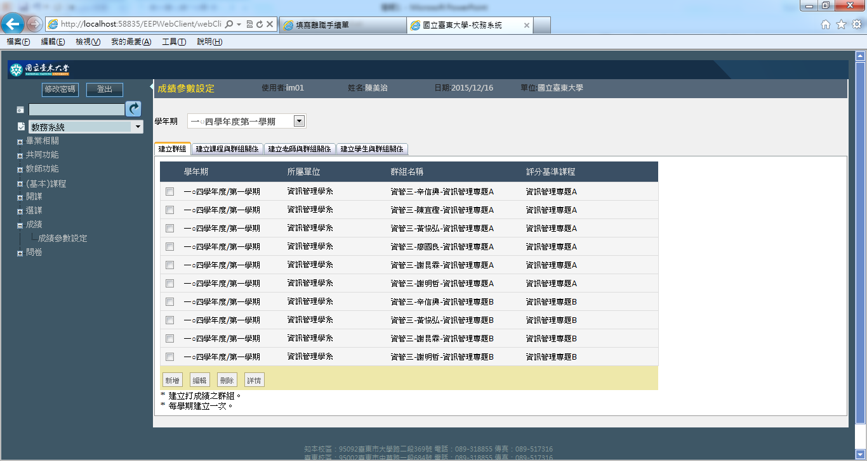
建立群組
按下新增

Slide 4
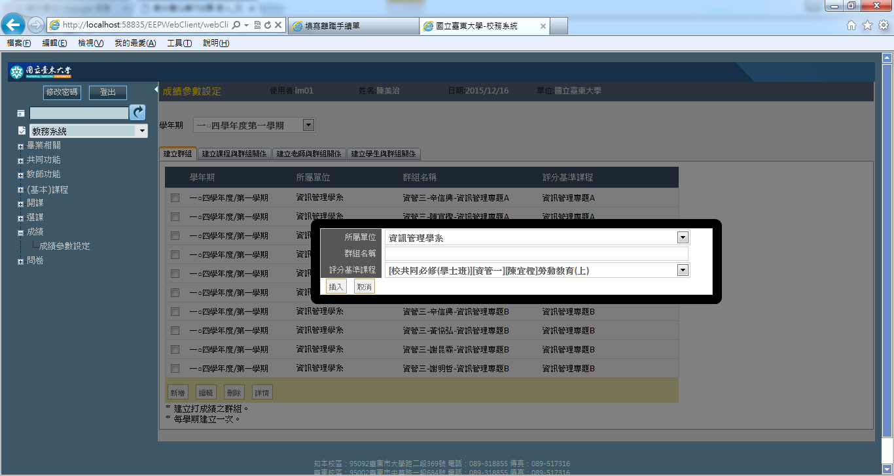
建立群組
輸入完成後按下插入即可
要輸入的資料有三個：
1、所屬單位(預設自動帶入)
2、群組名稱
3、評分標準課程

Slide 5
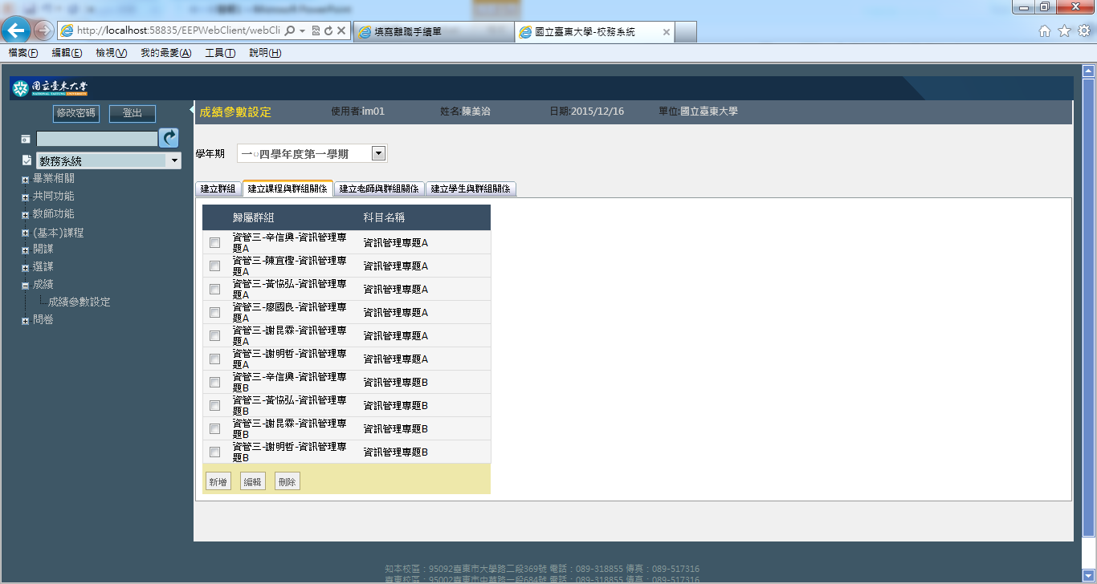
課程與群組的關聯
按下新增

Slide 6
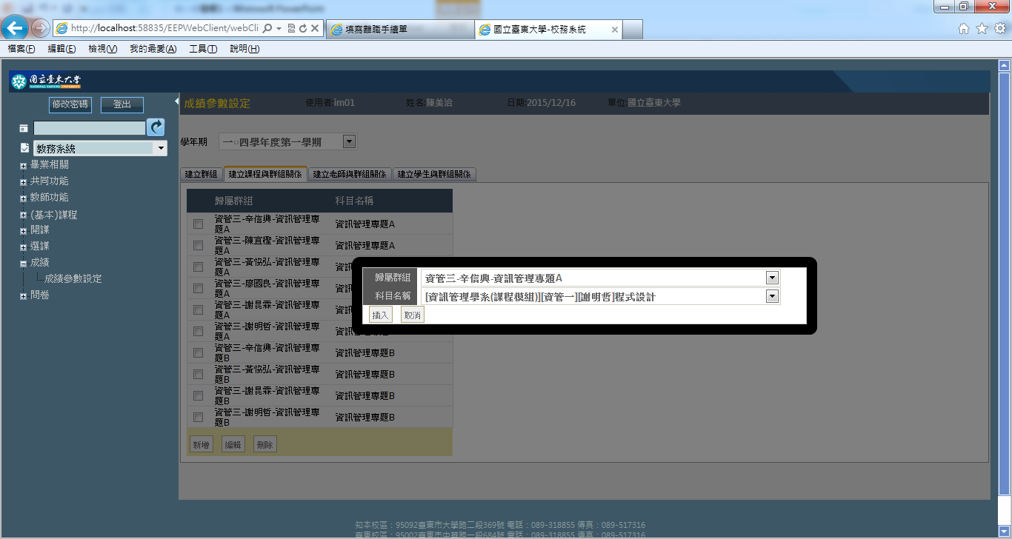
課程與群組的關聯
輸入完成後按下插入即可
將群組對應到相對的課程即可

Slide 7
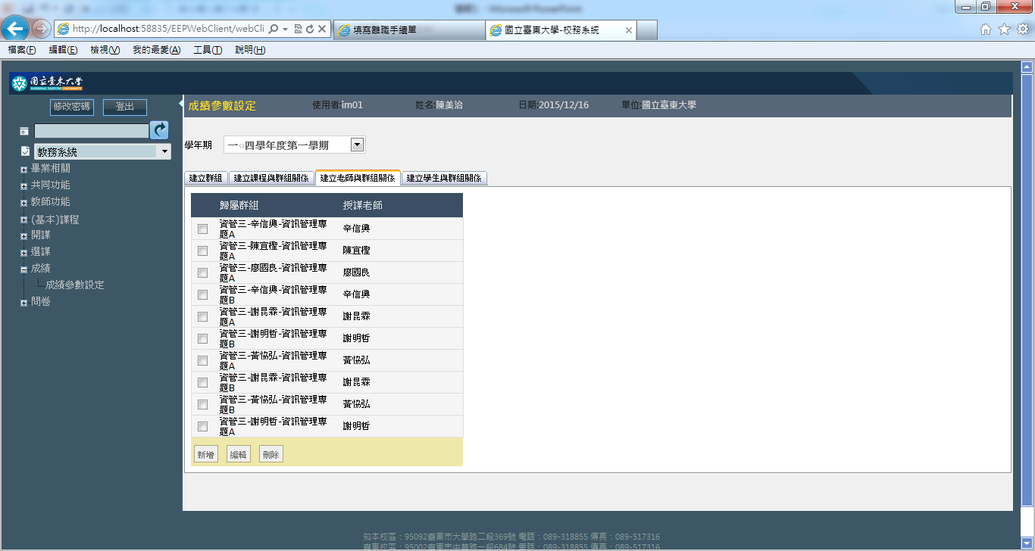
群組與老師的關聯
按下新增

Slide 8
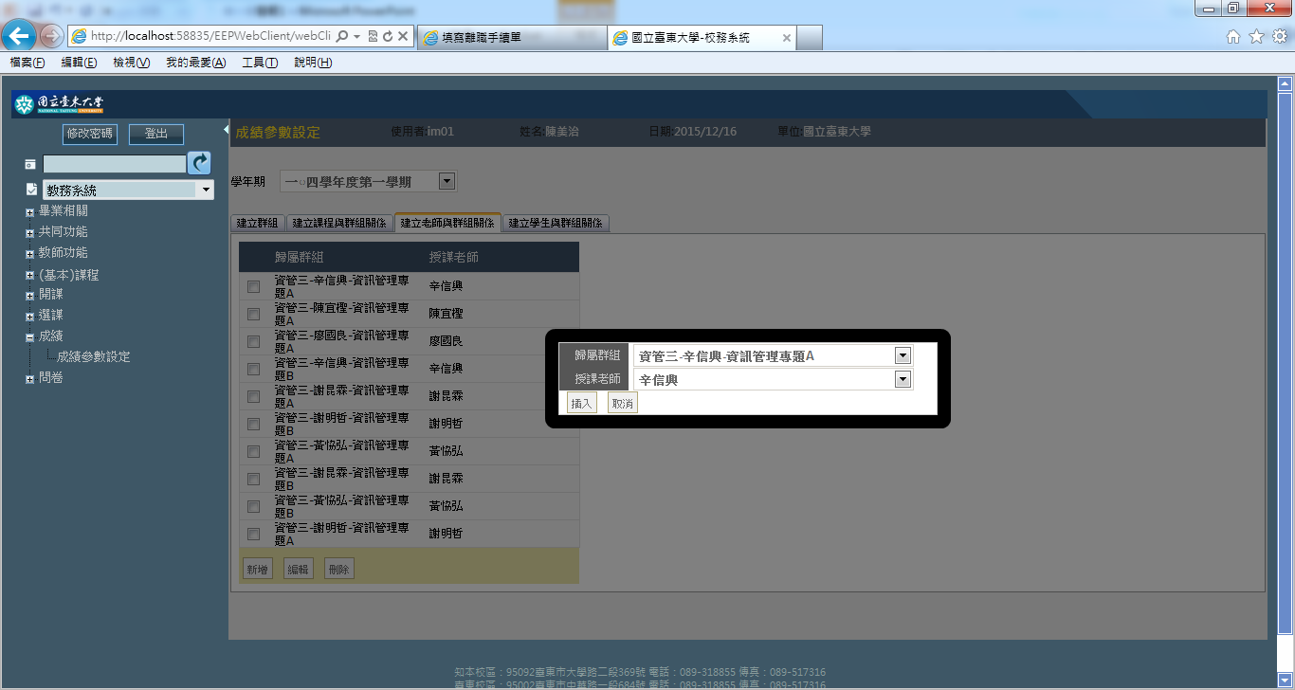
群組與老師的關聯
輸入完成後按下插入即可
．把群組相對應的老師做關聯
．可以是一位或多位
．老師的來源就是課程設定的授課老師

Slide 9
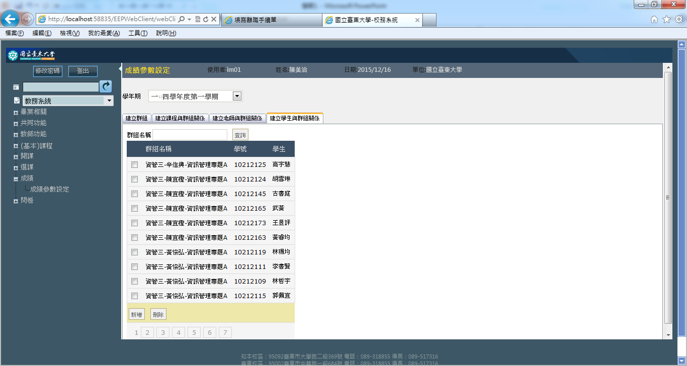
群組與學生的關聯
按下新增

Slide 10
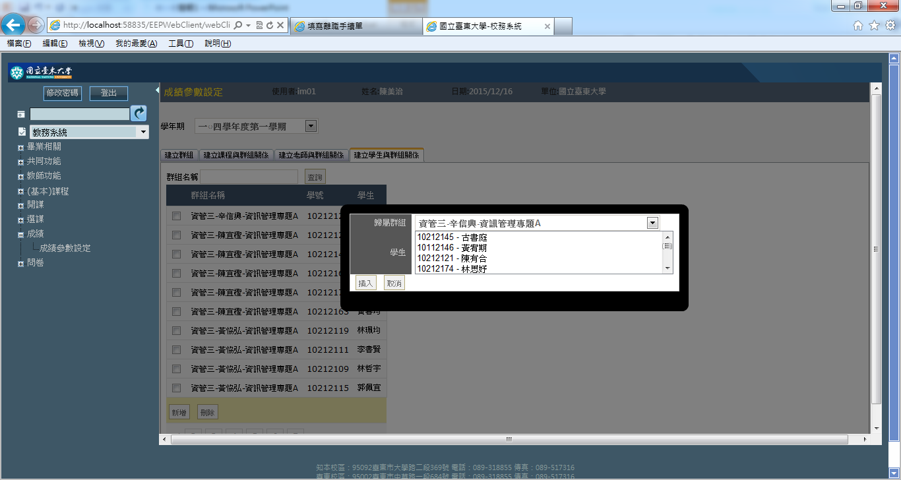
群組與學生的關聯
輸入完成後按下插入即可
．把群組相對應的學生做關聯，可以是一位或多位
．學生的來源就是選上這門課的學生
．可利用鍵盤上的Ctrl鍵進行多位學生的選擇

